Slide 1

Banco de Dados
Data Definiton Language
Cleiton Dias e Tiago Pascotto

Slide 2

SQL – Structured Query Language

Slide 3


SQL
Linguagem utilizada para interagir com bancos de dados relacionais.
É uma linguagem padrão, ou seja, não é considerada uma linguagem de programação tradicional, como Java, C e etc.
É uma linguagem declarativa, ou seja declaramos o que queremos o que queremos e o banco de dados se encarrega de decidir como executar isso.

Slide 4

SQL – Estrutura

Slide 5
Subconjunto Comandos
SQL tem uma estrutura organizada em subconjunto de comandos, cada um com um proposito especifico dentro do banco de dados.

Slide 6
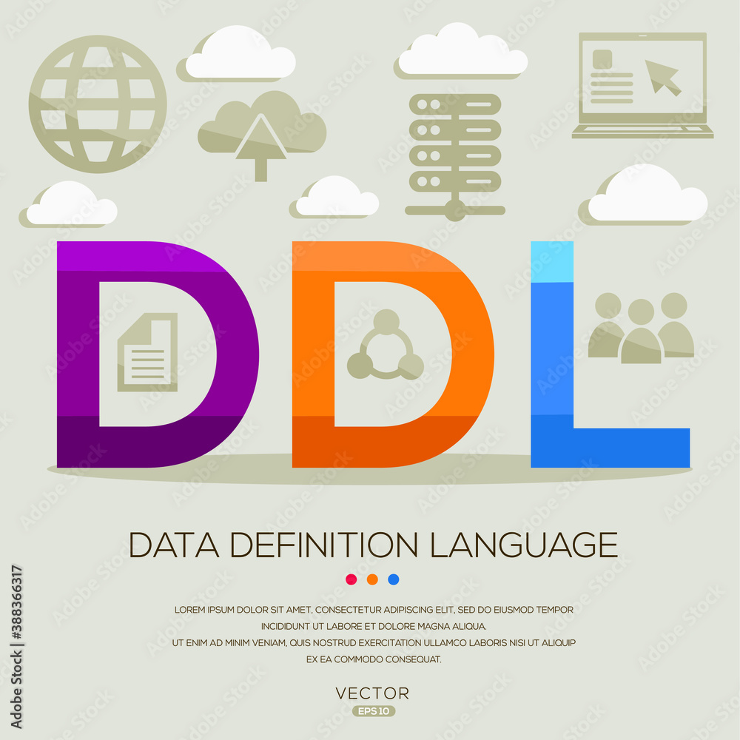
DDL
Nesse módulo de aulas, daremos inicio ao subconjunto

Slide 7
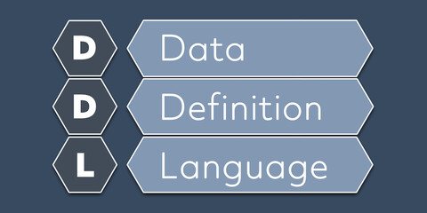
Linguagem de Definição de Dados (DDL)
É o conjunto de comandos do SQL usados para criar ou alterar a estrutura do banco de dados.
DDL não mexe nos dados em, ele define onde e como os dados vão ficar guardados.

Slide 8

Pense em um arquiteto....

Slide 9
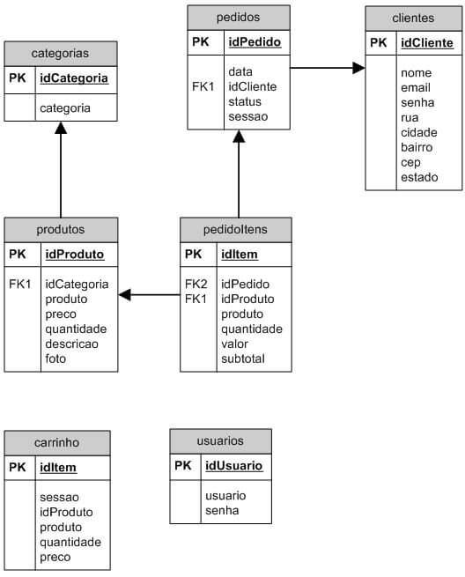
Arquiteto planeja os projetos, faz a planta mas ele não realiza a criação de fato.
Isso é equivalente a modelagem conceitual e lógica, que vocês aprenderam no primeiro módulo.

Slide 10

Agora, pense em um engenheiro....

Slide 11

Engenheiro calcula e define a estrutura real, ou seja, ele define como deve ser construído.
Realiza cálculos pra garantir que determinada estrutura aguenta certo peso e etc.

Slide 12
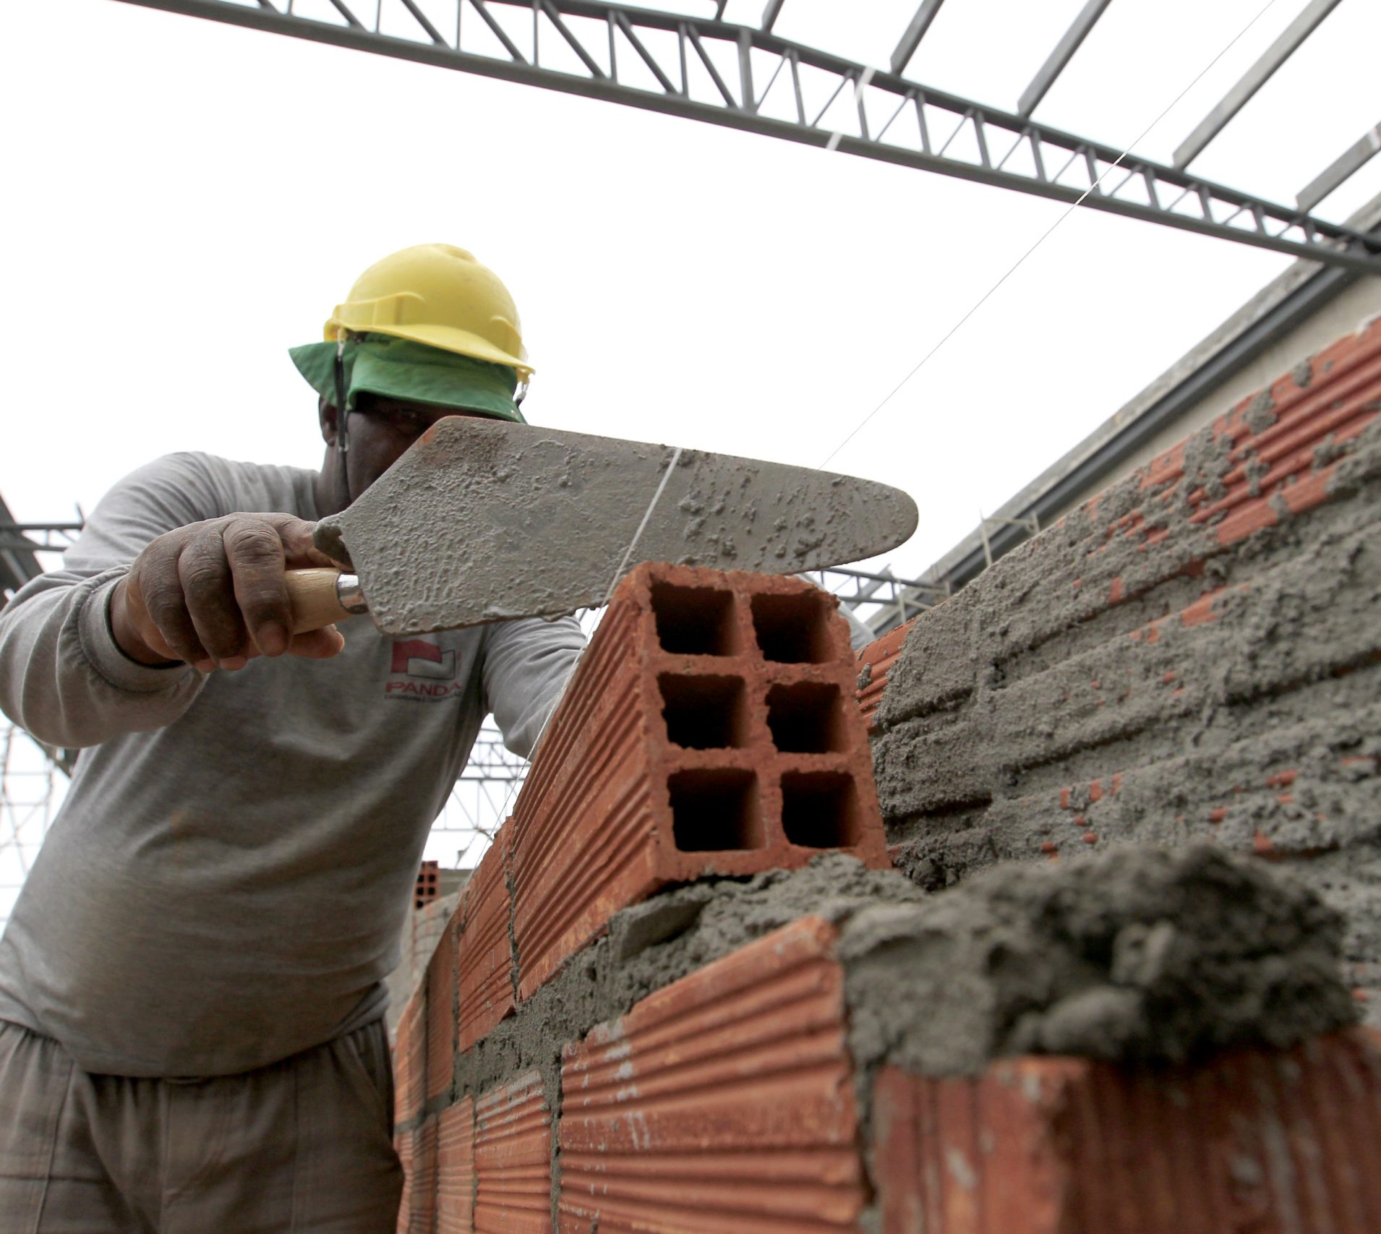
Pedreiro, ele é o responsável por manipular os objetos que preenchem a estrutura que o engenheiro definiu/calculou. Isso é um spoiler sobre os commandos DML….

Slide 13

Agora... Olhando essas profissões
Qual delas no exemplo anterior representaria o DDL?

Slide 14
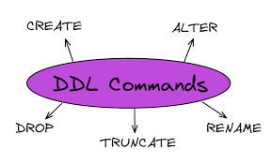
DDL
Vamos definir:
Tipo de dados (número, texto, data)
Chaves primárias
Vamos Criar/Alterar Tabelas
Usada para criar e organizar a estrutura do banco de dados (tabelas, colunas, índices, relacionamentos).

Slide 15


Slide 16

O banco de dados está “servindo dados”, por isso vamos precisar de um servidor para coloca-lo.
Durante as aulas vamos utilizar o XAMPP para simular um servidor.

Slide 17
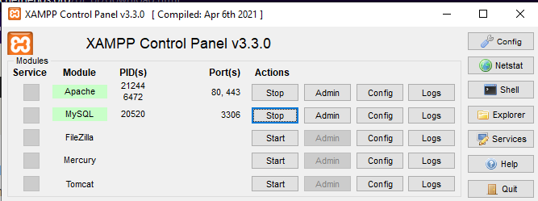
Ligando o servidor....
Apache será o nosso Servidor, vamos ligar a opção dele e também a opção do MySQL.

Slide 18
CREATE
cria objetos no banco, como:
o próprio banco de dados
tabelas
views
índices
e etc.

Slide 19
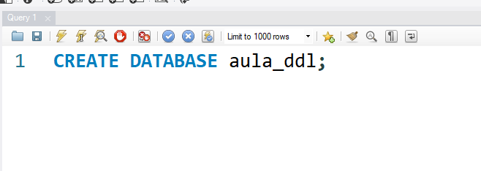
Criando um banco de dados

Slide 20
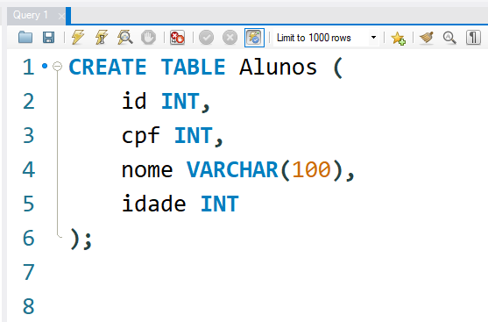
Criando uma tabela

Slide 21
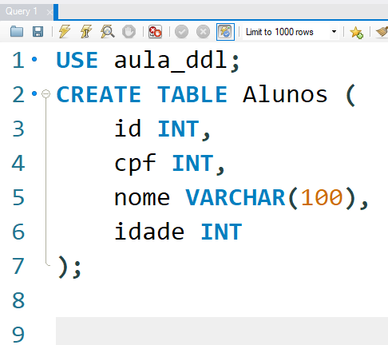
Deu erro?
Sempre que criar um banco ou abrir o SGBDR, você precisa dizer qual banco vai usar antes de criar ou selecionar algum objeto.

Slide 22
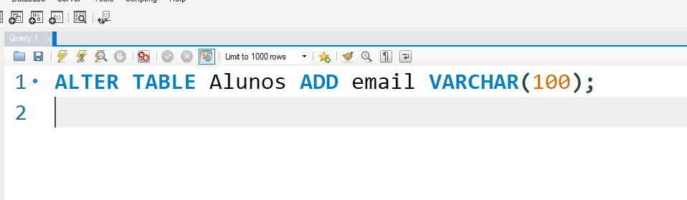
Alterando uma tabela
Adicionando uma coluna nova...

Slide 23

Agora crie uma tabela...
Vocês tem 5 minutos...

Slide 24
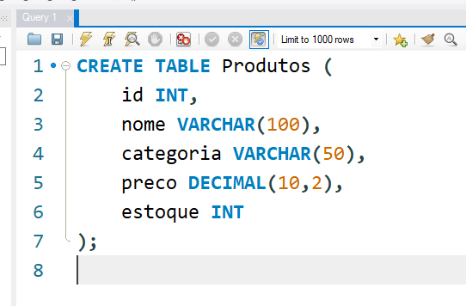
Não lembra? Use esse exemplo

Slide 25
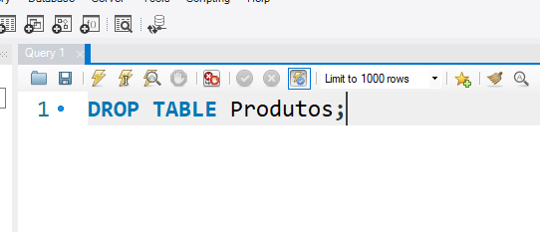
DROP
Apaga totalmente um objeto (não tem volta, apaga a tabela e os dados).

Slide 26
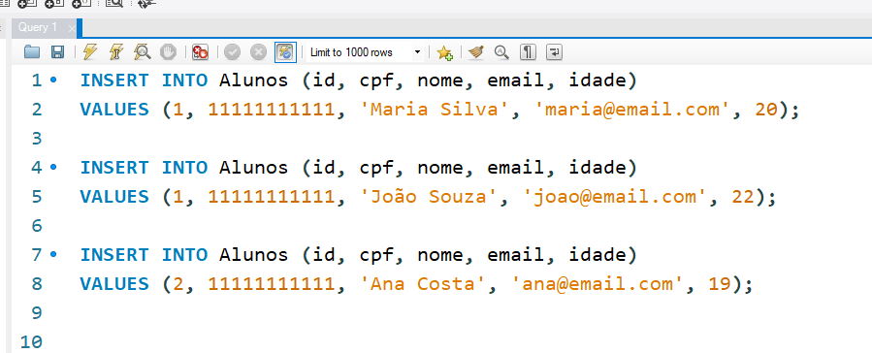
Inserindo registros...

Slide 27


Slide 28
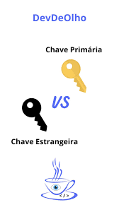
CHAVE PRIMARIA
Continua a próxima aula...

Slide 29

Professores
Cleiton S Dias
Thiago G Pascotto

Slide 30




Contatos
cleitondsd
cleitondsd
(11) 9 3029-0421

